Slide 1
Hadoop Hive
январь 2014г.

Slide 2
Почему Hive?
Когда данных мало, можно пользоваться классическими СУБД типа Oracle, SQL. Но в связи с увеличением количества данных они перестали справляться с нагрузкой.
Нужно перемещать данные в облака или пользовать Hadoop… Как обрабатывать? Есть специалисты, знающие SQL – значит, надо обеспечить возможность работать с данными в hdfs посредством запросов SQL.

Slide 3
Что такое Hive?
Итак, Hive — распределенное хранилище данных; оно управляет данными, хранимыми в HDFS, и предоставляет язык запросов на базе SQL для работы с этими данными.
Или по-другому, Hive трансформирует SQL синтаксис в MapReduce задачу.

Slide 4
Возможности Hive
– Создать таблицу, создать представление (т.е. создать описание над файлами, находящимися в hdfs).
– Использовать команды select, where, group, join, order by и др.
– Использовать User Defined Functions (UDF).
– Использовать Streaming ( custom map and reduce ) – позволяет интегрировать в ваш SQL-запрос MapReduce streaming.

Slide 5
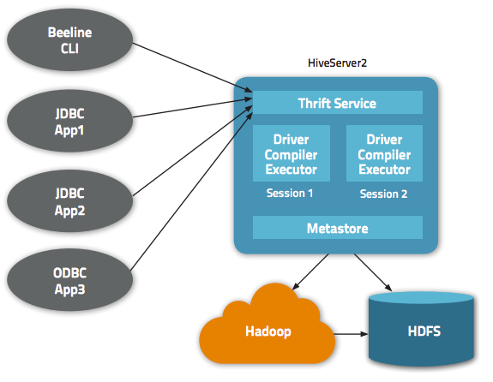
Архитектура Hive
Metastore – база в обыкновенной СУБД, в которой хранятся все описатели для созданных логических единиц Hive.
Драйвер исполнения, компилятор и исполнитель.
Трифт сервис – как с помощью удаленного доступа использовать инструментарий Hive (типа функций Hive в вашей программе, рассматривать не будем).

Slide 6
Использование Hive
Будем использовать только external таблицы!
Вопрос использования hive – это вопрос использования sql-запросов.
В Hive существует два вида таблиц:
1) managed – будет создана в вашей локальной директории Hive, где вы работаете.
2) external – таблица поверх данных, которые не лежат в вашей директории hdfs.

Slide 7
Форматы файлов таблиц
– SEQUENCEFILE (классический вариант, наиболее популярный, данные записаны друг за другом в формате ключ-значение);
– TEXTFILE (используется по умолчанию) – будем использовать именно TEXTFILE!;
– RCFILE (Hive 0.6+) – данные хранятся поколоночно;
– ORC (Hive 0.11+) – доработанный RCFILE, но все равно значения в рамках одного домена хранятся рядом;
– AVRO (Hive 0.14+).

Slide 8
Классический сценарий работы
с hive
1) Создаем external таблицу на какие-то данные, которые лежат в hdfs. Можно делать несколько таблиц на основе разного рода данных.
2) Поверх созданной таблицы/таблиц делаем наши запросы.
3) Наблюдаем результат на экране монитора.

Slide 9
Работа с hive
0) Запросы пишутся в файле
1) Первым действием создаем metastore (или по-другому database, создание места, где будет храниться таблица) посредством запуска файла init.sql. Путь к database необходимо сменить в соответствие с логином
2) Файл запускается на выполнение командой
hive -f /path_to_file/init.sql
3) Создать файл типа name_of_file.sql
  а) создать таблицу (разметка столбцов)
  б) «заполнить» ее данными из файлов в hdfs
  в) выполнить запросы поверх созданной таблицы
  4) Выполнить файл командой
  hive -f /path_to_file/name_of_file.sql

Slide 10
Ключевые слова и функции
SELECT
FROM
WHERE
GROUP BY
ORDER BY (+ ASC / DESC )
HAVING
JOIN (INNER JOIN, LEFT JOIN, RIGHT JOIN, FULL OUTER JOIN)
AS …
Функции:
count
sum
avg …

Slide 11
User-defined function (UDF) 1
Помимо sql-подобных запросов можно определить свою функцию – UDF для обработки данных. UDF обязательно пишется на java.
Для работы с UDF в файле *.sql необходимо добавить следующее:
add jar /opt/cloudera/parcels/CDH/jars/hive-contrib-1.1.0-cdh5.7.0.jar; - по этому пути находится класс, обеспечивающий работу с UDF
add jar Reverser/jar/Reverser.jar – название вашего исполняемого файла
create temporary function reverse as 'com.lab4udf.ReverseUDF‘
select reverse(…) …
«sql-название» вашей функции

Slide 12
User-defined function (UDF) 2
В java коде необходимо поместить ваши функции обработки всего лишь в одно место, которое помечено комментарием. Остальное – «обертка», но необходимая и нужная.
Файл компиляции build.xml практически не отличается от предыдущего – добавлена еще одна строчка пути к классу. При использовании ant сменить название build_task_5.xml на build.xml

Slide 13
Streaming
Как и UDF позволяет использовать ваши скрипты для обработки данных.
В файле *.sql необходимо добавить следующее:
SELECT TRANSFORM (ip, date, url, pagesize, statuscode, browser) – в скобках должны быть указаны ВСЕ поля таблицы!
USING 'ch_script.sh' - путь к вашему скрипту, написанному на любом языке (в данном случае – это скрипт bash).
Для написания вашего дополнения в рамках streaming, нужно пользоваться тем, что вы читаете из stdin и выводите результат в stdout.

